Slide 1
«Использование дидактического пособия
«Кубик Блума» в познавательном развитии обучающихся старшего дошкольного возраста с ЗПР».
подготовила: Иванова О.В.

Slide 2
«Расскажи мне - и я забуду, покажи мне - и я запомню,
дай мне сделать - и я пойму»
Конфуций

Slide 3
красная фишка - ничего не знаю про данное дидактическое пособие;
желтая фишка - информация знакома, но в работе не применяю;
зеленая фишка - владею информацией, использую в работе с дошкольниками

Slide 4
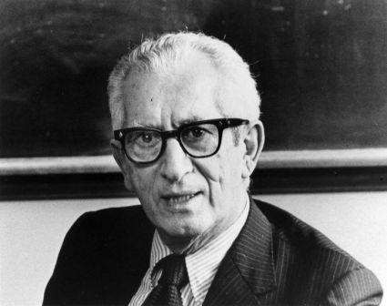
Бенджамен Блум американский педагог, который говорил:
«Каковы бы ни были способности детей в раннем возрасте, без активной поддержки и специальных
методов обучения они вряд ли достигнут тех высот, покорив которые, станут знаменитыми».

Slide 5
Бенджамин Блум в 1956 году разработал теорию таксономии, предполагающую разделение целей обучения на три блока:
когнитивный (накопление знаний и развитие интеллекта, т.е. «знаю» ),
психомоторный (формирование практических умений и навыков, т.е. «творю»),
аффективный (развитие ценностных ориентаций и отношений, т.е. «умею»).
На основе своей теории Блум создал оригинальную методику обучения при помощи специального кубика.

Slide 6
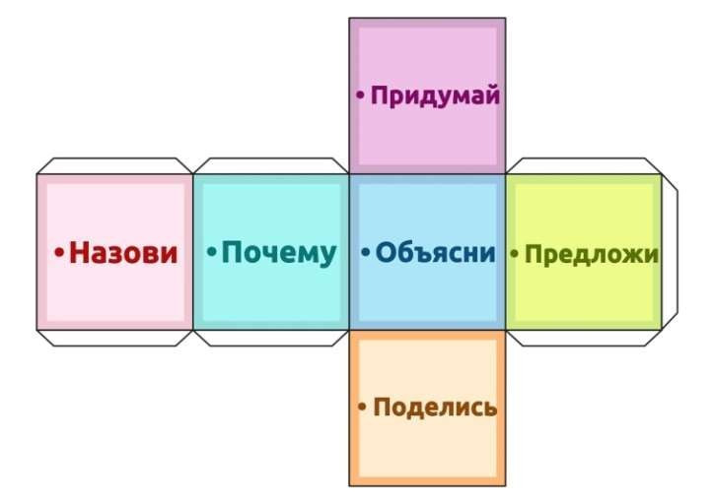
Суть методики
Кубик Блума — небольшой куб из картона или другого материала с надписями на гранях.
На каждой грани написано ключевое слово, являющееся основой для формулировки вопроса: «Назови», «Объясни», «Почему», «Предложи», «Придумай», «Поделись».

Slide 7



КАК ВЫ ДУМАЕТЕ, КАКОЙ ВОПРОС К КАКОМУ БЛОКУ ПОДХОДИТ?
КОГНИТИВНЫЙ
ПСИХОМОТОРНЫЙ
АФФЕКТИВНЫЙ

Slide 8
КАК ВЫ ДУМАЕТЕ, КАКОЙ ВОПРОС К КАКОМУ БЛОКУ ПОДХОДИТ?
КОГНИТИВНЫЙ
ПСИХОМОТОРНЫЙ
«Назови»
«Предложи», «Придумай», «Поделись»
АФФЕКТИВНЫЙ
«Объясни», «Почему»

Slide 9
Принцип работы: педагог формулирует тему занятия и задаёт направление обсуждения. Затем он или кто-то из детей бросает кубик. Выпавшее слово определяет тип вопроса, который нужно задать по теме. Например, если выпало слово «Объясни», ребёнок должен дать развёрнутый ответ, пояснить свою точку зрения. Если выпало «Придумай», нужно предложить свою выдумку или догадку по теме.

Slide 10
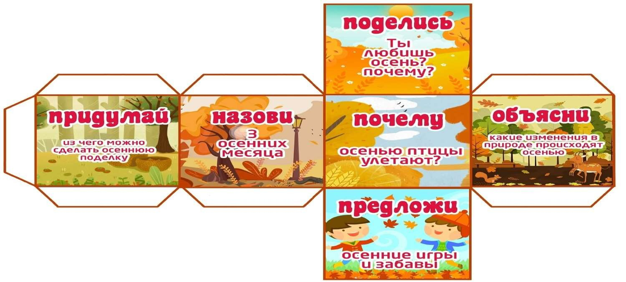
Интерактив с Кубиком Блума по теме «Осень»

Slide 11
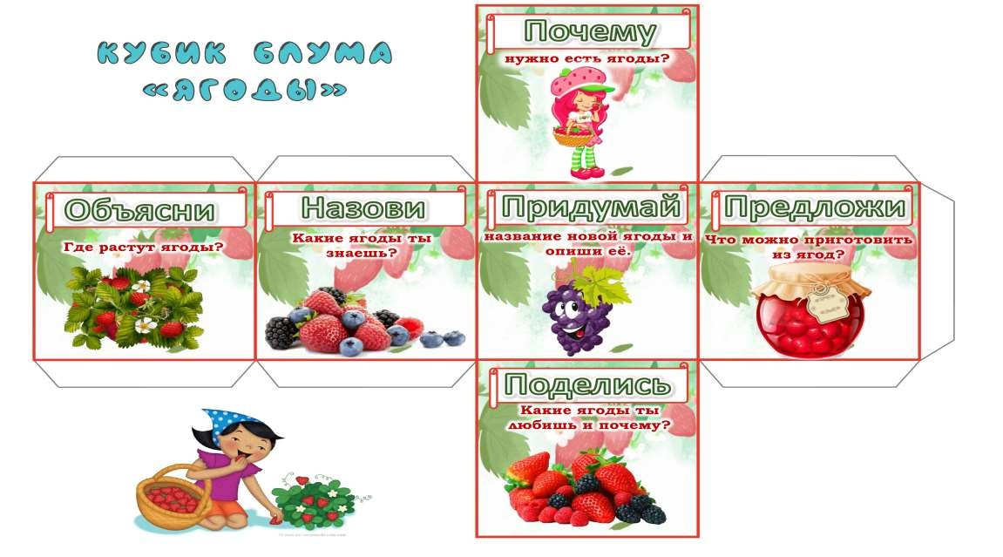
Рассматривание вариантов Кубика Блума по разным темам

Slide 12


Slide 13


Slide 14
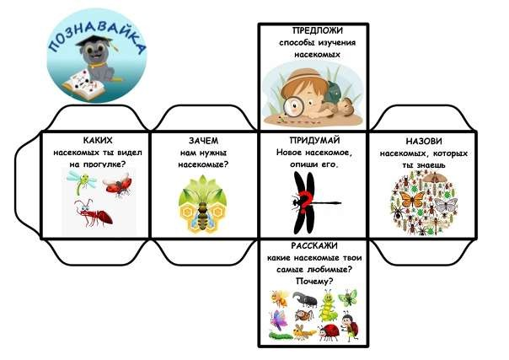

Slide 15
Использование Кубика Блума при работе с детьми с ЗПР оказывает положительное влияние на развитие, так как позволяет визуализировать изучаемый материал, а также неоднократное использование кубика при изучении разных тем, позволяет выработать алгоритм высказываний. Такое интерактивное обсуждение темы помогает лучше усвоить материал и активизировать мыслительную деятельность дошколят.

Slide 16
Возможны два варианта:
- Вопросы формулирует сам педагог — это более лёгкий способ, используемый на начальной стадии.
- Вопросы формулируют сами воспитанники — этот вариант требует определённой подготовки от детей.

Slide 17
Из опыта работы.
Ориентируясь на зону ближайшего развития детей, при проведении открытого занятия по теме «Транспорт» использовала дидактическое пособие «Кубик Блума». На мотивационном этапе я представила детям кубик без картинок, создав тем самым проблемную ситуацию. Высказав предположение, что дети сами смогут сформулировать вопросы, обозначив критерии оценивания деятельности, приступили к выполнению заданий индивидуально, в парах и группой. Уровень сложности заданий был подобран в соответствии с индивидуальными возможностями детей. Для формирования умения добывать дополнительную информацию, при подведении итогов дети получили задание сформулировать шестой вопрос для кубика дома с родителями.

Slide 18


Slide 19
Те, у кого фишка - выскажут нам критику по
отношению к использованию дидактического пособия «Кубик Блума» при работе с детьми с ЗПР;
Те, у кого фишка - расскажут, что нового узнали, какая информация еще необходима для владения полной информацией;
Те, у кого фишка - покреативят и предложат нам новые идеи использования Кубика Блума в работе с дошкольниками.

